Slide 1


왜샀어
WhyBuy — 근거 없는 매매를 줄이는 모의투자 서비스
진준형 · 미니프로젝트3 · 2026.08.10

Slide 2

문제
숫자는 있는데, 의미를 모릅니다
모의투자 계좌 화면
그래서, 뭘 어떻게 해야 하죠?
PER 12.3
이게 좋은 건가요, 나쁜 건가요?
결과
평가손익 −32,000원
판단을 미루거나, 아무 근거 없이
감으로 매매합니다.
지금 팔아야 하나요, 기다려야 하나요?

Slide 3


목표 설정
목표를 '수익'으로 잡지 않았습니다
통제 불가
검증 불가
시장이 하락하면 시스템이 완벽해도 실패합니다
'안정적'은 최소 수개월의 데이터가 필요합니다
층위 불일치
설계 왜곡
문제는 '이해'인데 목표는 '성과'입니다
수익을 걸면 서비스가 종목 추천기가 됩니다
확정한 목표
매매 1건마다, 판단 근거를 스스로 설명할 수 있다

Slide 4





LIVE DEMO
라이브 데모
›
›
›
내 계좌
종목 찾아보기
매수 주문
지난 근거
가상 예산 · 보유 종목
AI 시세 해석
근거를 고른 뒤 접수
그때 vs 지금 비교
근거를 고르지 않으면 주문 버튼이 눌리지 않습니다

Slide 5


트러블슈팅
가장 오래 막혔던 문제
문제
해결
한국투자증권 API는 앱키당 초당 1건까지만 호출을 허용합니다 (EGW00201)
매수 직후 조회, 인기 종목 목록, 분봉 차트… 기능마다 따로 부딪혔습니다
모든 KIS 호출이 거치는 지점 하나에 큐를 뒀습니다
마지막 호출로부터 최소 1.1초를 기다린 뒤에만 다음 요청을 보냅니다
모든 KIS 호출 → 하나의 큐
≥ 1.1초
≥ 1.1초
≥ 1.1초
요청 1
→
요청 2
→
요청 3
→
요청 4

Slide 6




강점이자 한계
즉시성이 곧 확장의 벽입니다
강점
한계
계좌 개설 없이, 구글 로그인만으로 진짜 증권사 API 기반 모의투자를 즉시 시작할 수 있습니다.
모의계좌 1개를 여러 사용자가 공유합니다. 자본시장법상 무인가 투자중개업 리스크가 있는지 직접 조사해 확인했습니다.
확인함: KIS 실주문 접수 · 체결 조회 정상 동작
확인 못함: 로그인 매도 실사용 시연, 전종목 전수 검증
지금은 학습 · 포트폴리오 목적의 기간제 데모로 운영합니다

Slide 7
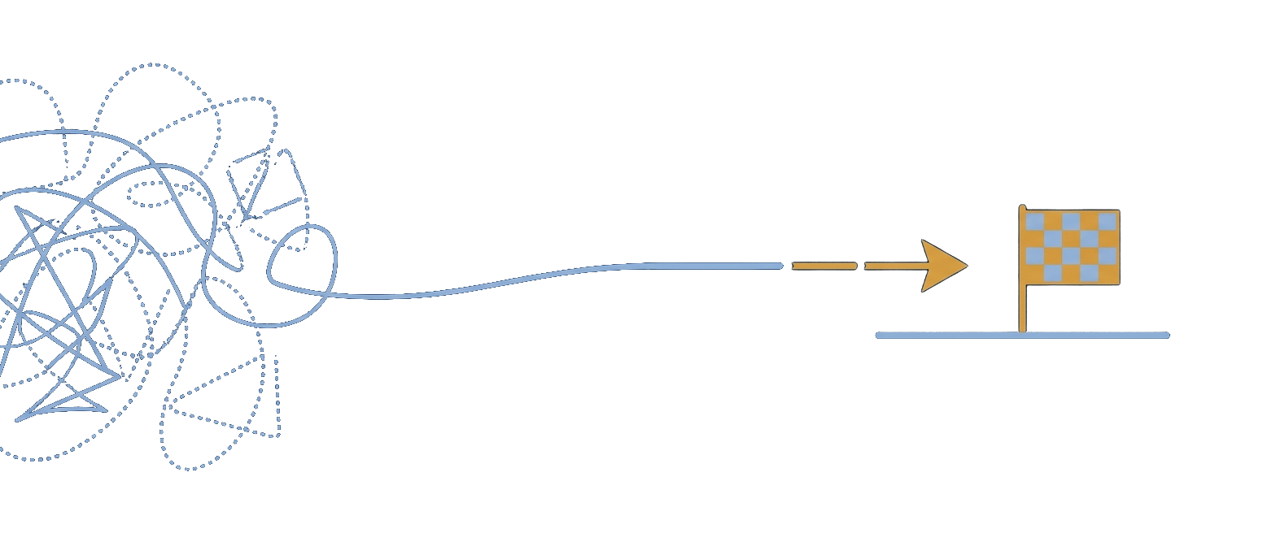


감에서 근거로
판단 근거를 남기는 습관이, 그 첫걸음이라고 생각합니다
whybuy-gray.vercel.app
jjh7757/whybuy
감사합니다

